Slide 1

Муниципальное бюджетное дошкольное образовательное учреждение
«Детский сад №389 г. Челябинска»
Использование метода проекта
в формировании навыков безопасного поведения у детей дошкольного возраста
Шнейдер Елена Юрьевна
Воспитатель
«

Slide 2
Ребенок по своим физиологическим особенностям не может самостоятельно определить всю меру опасности своего существования, поэтому на взрослого человека природой возложена миссия защиты своего ребёнка – дать элементарные знания основ безопасности.
7…Обязательная часть основной образовательной программы направлена на решение следующих задач становления первичной ценностной ориентации и социализации;
– формирование основ собственной безопасности и безопасности
окружающего мира (в быту, социуме, природе)…
(ФГОС ДО утвержден приказом МОиН РФ от 17.10.2013 №1155)

Slide 3
К.Д.Ушинский писал, что “образование уменьшает число опасностей, угрожающих нашей жизни, уменьшает число причин страха и, давая возможность измерить опасность и определить ее последствия, уменьшает напряженность страха ввиду этих опасностей”.

Slide 4
Общая схема организации проектной деятельности может быть представлена такой последовательностью.
Этапы:
1. Постановка цели
2. Поиск формы реализации проекта
3. Разработка содержания всего учебно- воспитательного процесса на основе тематики проекта
4. Реализация проекта
5. Презентация проекта
6. Рефлексивно – оценочный этап проекта

Slide 5

Для детей создание проблемной, личностно ориентированной ситуации
Проблема.
В нашем случае у детей идет подготовка к новому виду деятельности – обучению, меняется статус ребенка – будущий первоклассник. Возникает противоречие: дети принимают новую роль школьника , но не имеют достаточный уровень знаний как себя вести, как обеспечить свою безопасность.

Slide 6






Slide 7
Цель: формирование у детей осознанного выполнения правил поведения, обеспечивающих сохранность их жизни и здоровья.
Образовательный проект
«Энциклопедия безопасности
для будущих первоклассников»

Slide 8
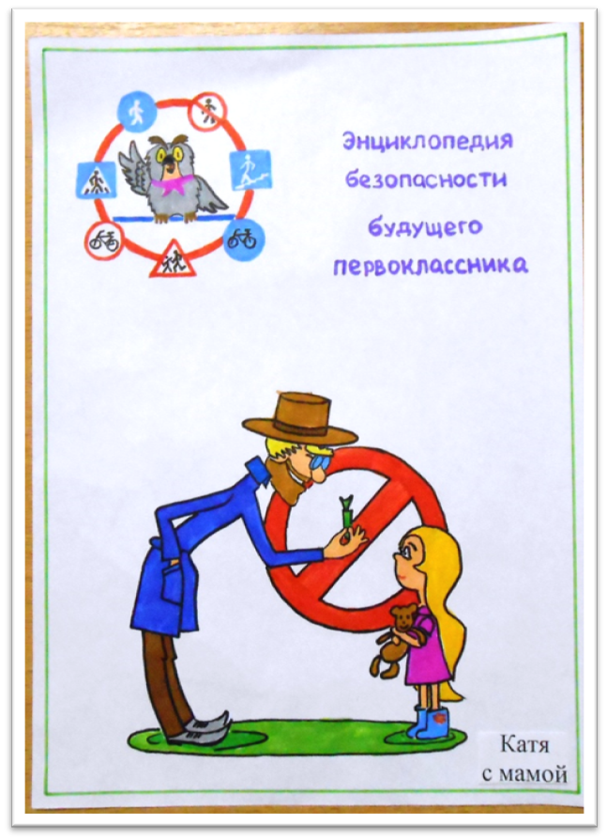



Slide 9
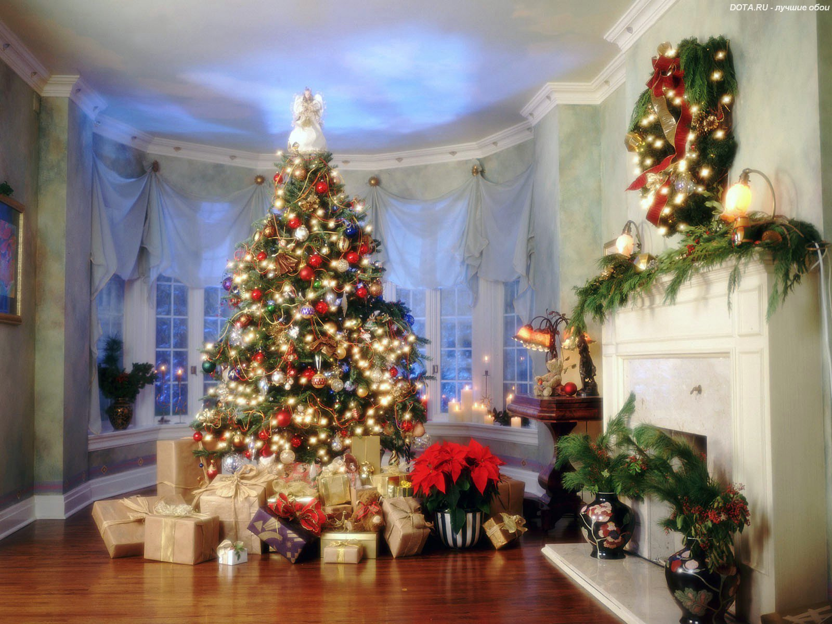

Slide 10
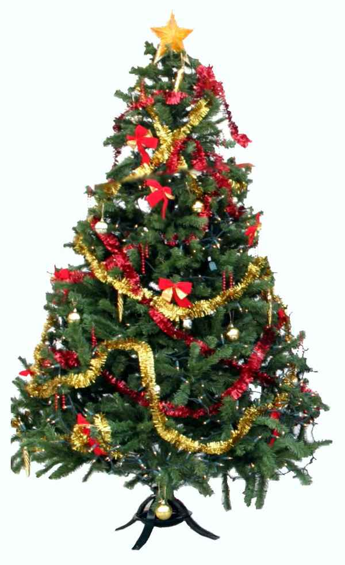
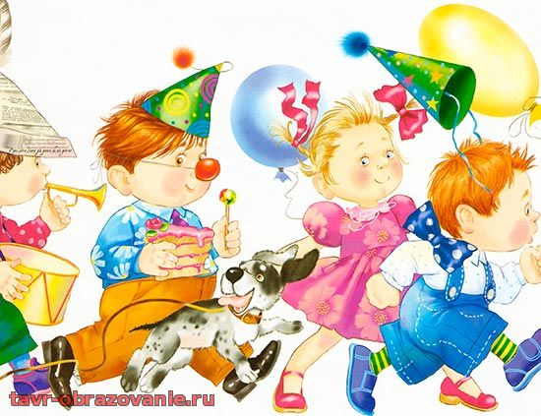
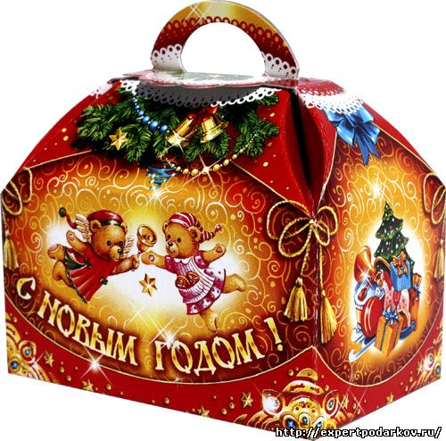

Slide 11
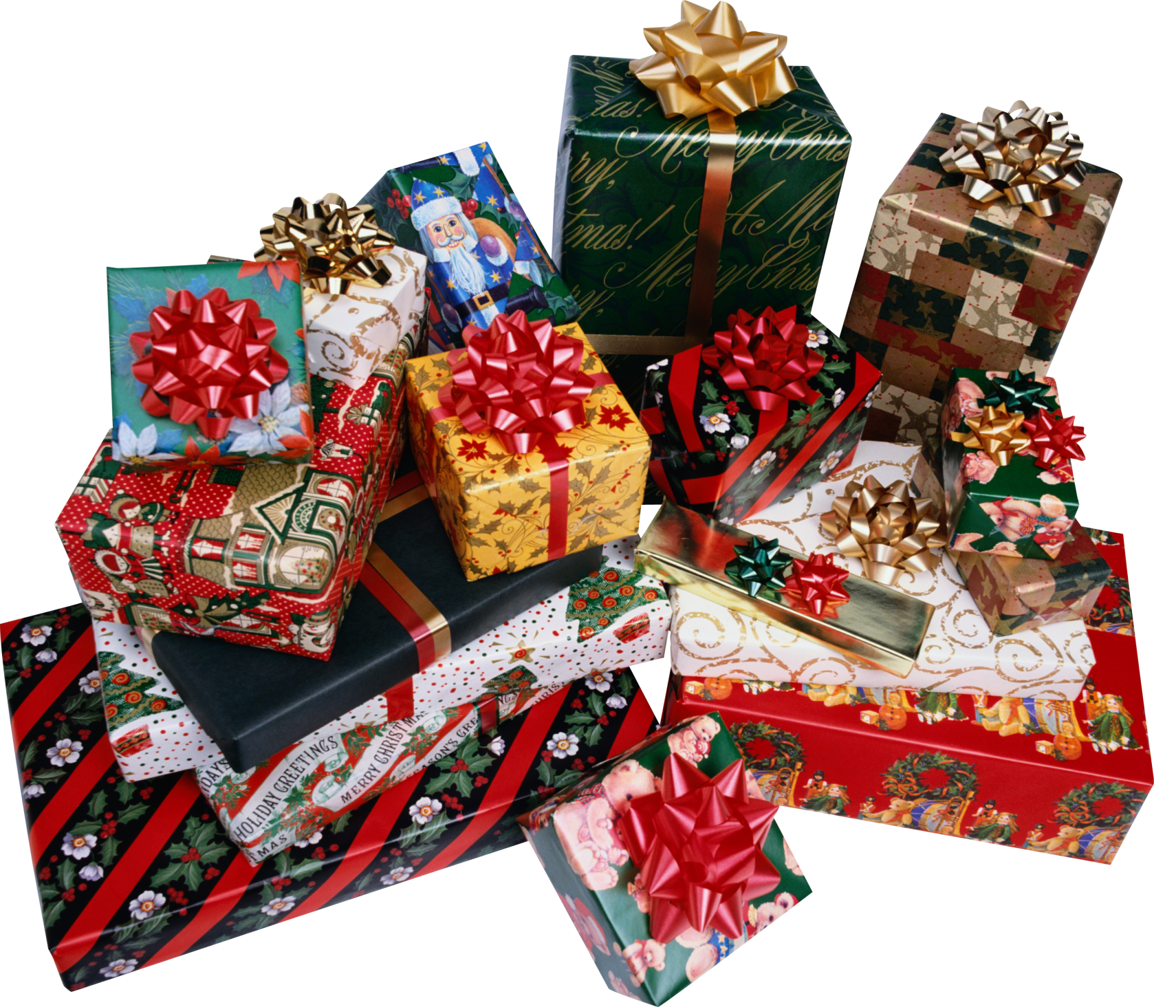

Slide 12


Не брать незнакомые предметы, даже если они похожи на подарки
Если не знаешь как пользоваться новой игрушкой или предметом, попроси взрослого научить .

Slide 13
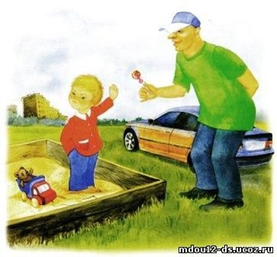
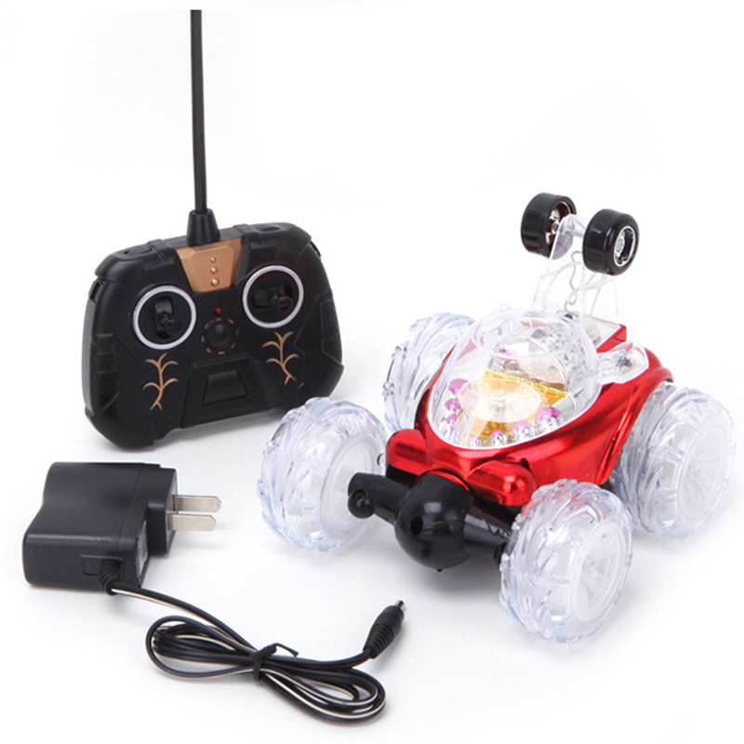
Нельзя брать никакие подарки у незнакомых людей
Если «подарок» необходимо заряжать или включать в электрическую сеть – это надо делать только со взрослым.

Slide 14
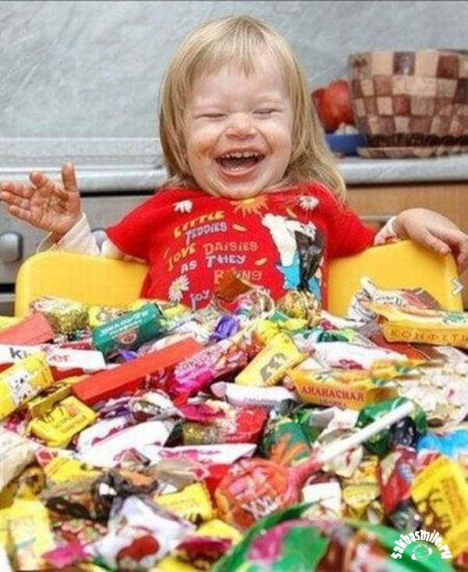
Подарок может быть и сладким. Очень вредно есть много сладкого.

Slide 15



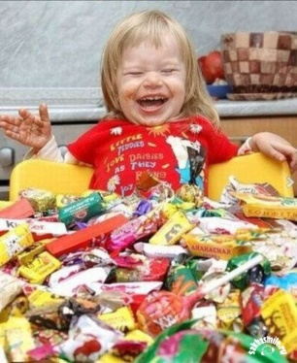
Есть опасные подарки,
Чтобы с ними поиграть
И беды, чтоб не случилось
Нужно взрослого позвать!
Мне сегодня мама с папой
Подарили телефон
Вместе в сеть его включили
Зарядился быстро он.
У чужого человека
Я подарок не возьму.
Это может быть опасно
Лучше сделать самому.
Есть «волшебные» подарки,
Вдруг не знаешь как играть,
Ты инструкцию во взрослым должен вместе изучать.
Новый год – конфет, печенья, вафель
Целая гора,
Если съем я эту гору
Будет плохо мне с утра.

Slide 16
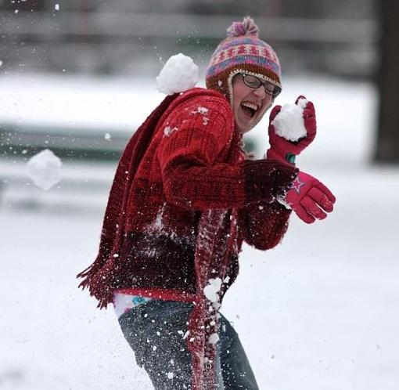
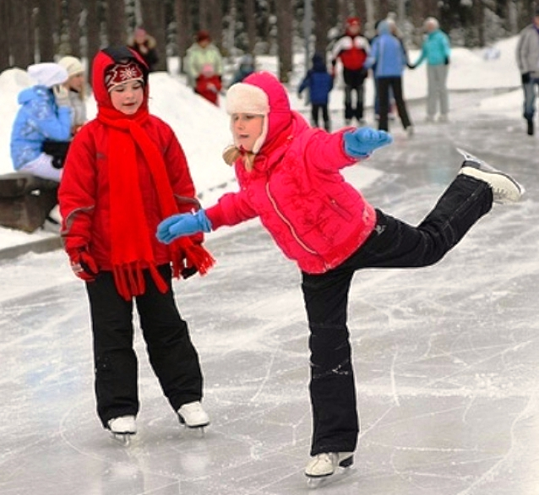
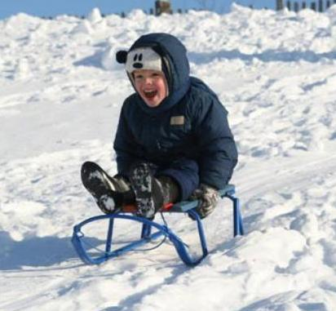

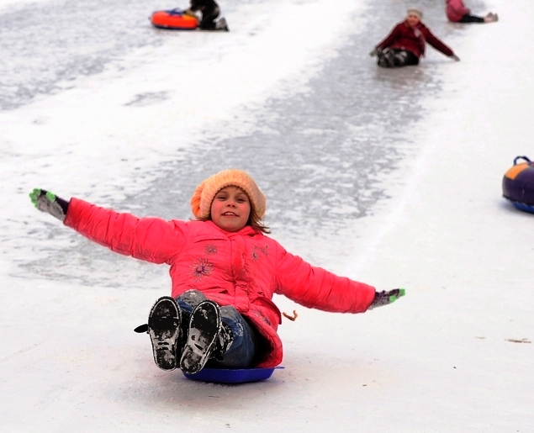
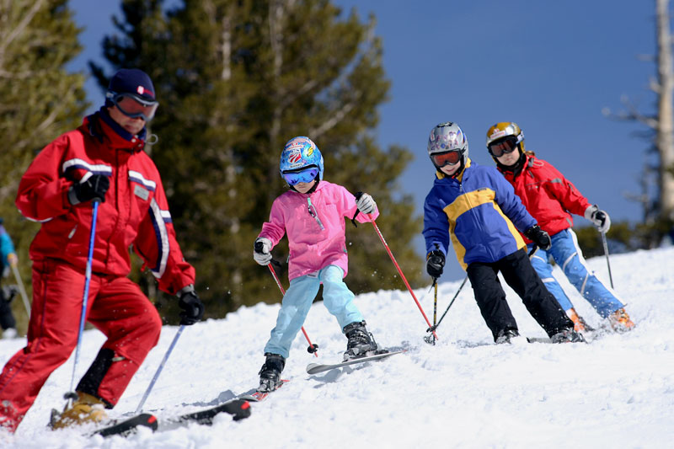

Slide 17
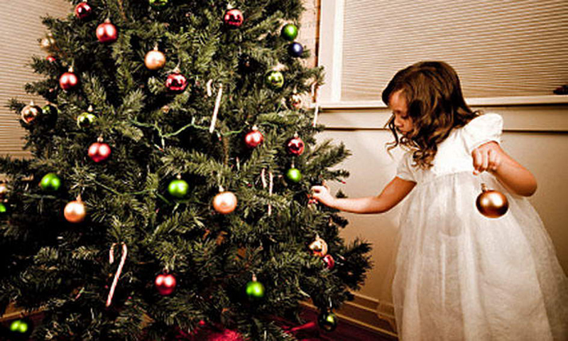
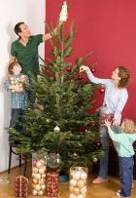
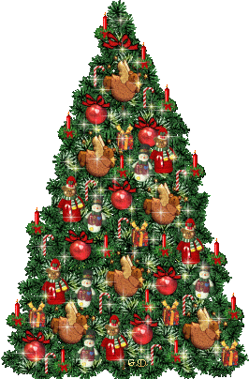
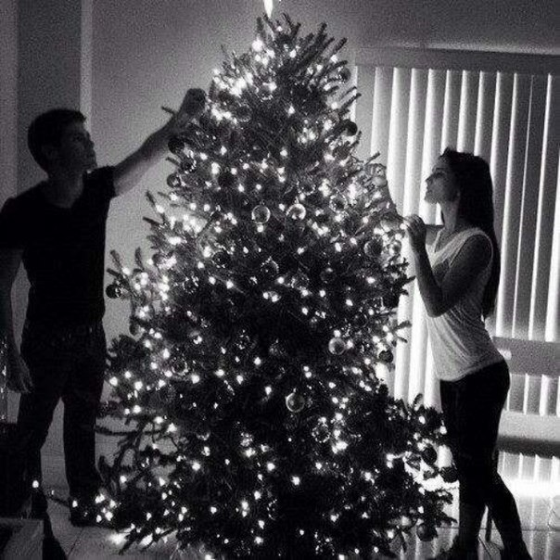
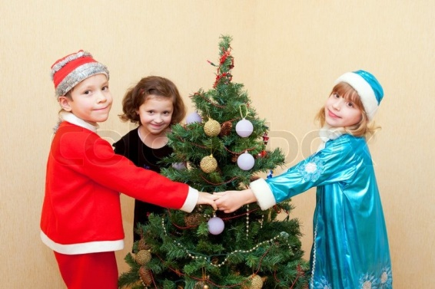

Slide 18
Спасибо за внимание!

